Slide 1
INFORMATIKA 8
-uvodni sat
Učiteljica: Marijana Balanč

Slide 2
Ove godine na satu informatike očekujem...
Jupiter
Jupiter is the biggest planet
Saturn has several rings
Mars
Mars is actually a cold place
Earth is the the third planet
Neptune
Neptune is the farthest planet
Mercury is the smallest planet

Slide 3
PRAVILA:
1. Sjediti uvijek na istom mjestu
2. Dolaziti na vrijeme.
3. Ne šetati za vrijeme sata.
4. Slušati ostale, ne pričati dok nisi prozvan/a.
5. Paziti na računala i opremu u učionici. – PRIJAVITI KVAR!
6. Ne koristiti mobitel za vrijeme nastave.

Slide 4
PRIBOR:
udžbenik i radna bilježnica
bilježnica
pribor za pisanje i brisanje

Slide 5

01
Građa računala, prijenos podataka u računalu.
NASTAVNI SADRŽAJ
02
Sustavno upravljanje zbirkama zapisa.
03
Računalno razmišljanje i programiranje
04
Život i rad u virtualnom svijetu
05
Predstavi se i prezentiraj.

Slide 6
KVIZ
ponavljanje nastavnog sadržaja

Slide 7

1. HTTP, FTP, SMTP, POP3 su:
a) protokoli
b) vrste kartica
c) vrste računala
HTTP (HyperText Transfer Protocol)
FTP (File Transfer Protocol)
SMTP (Simple Mail Transfer Protocol)
POP3 (Post Office Protocol 3)

Slide 8
2. Poveži protokole s vrstom poslužitelja:
Poslužitelj mrežnih stranica
Poslužitelj datoteka
Poslužitelj e-pošte
SMTP
FTP
POP3
HTTP

Slide 9
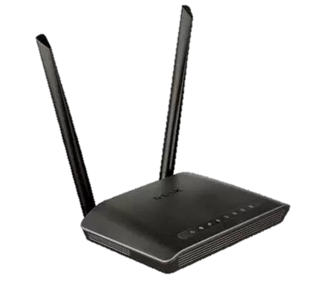
3. Uređaj koji spaja više računalnih mreža naziva se:
a) server
b) usmjernik
c) pisač

Slide 10
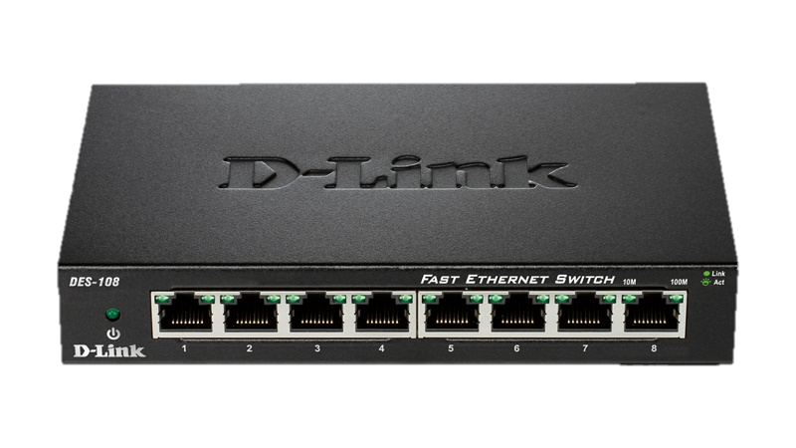
4. Klikni tvrdnje koje povezujemo s
preklopnikom:
a) switch
b) uređaj koji spaja više računalnih mreža
c) uređaj koji mrežnim UTP kabelom povezuje sva računala i ostale uređaje u lokalnoj mreži
d) dijeli mrežni promet

Slide 11
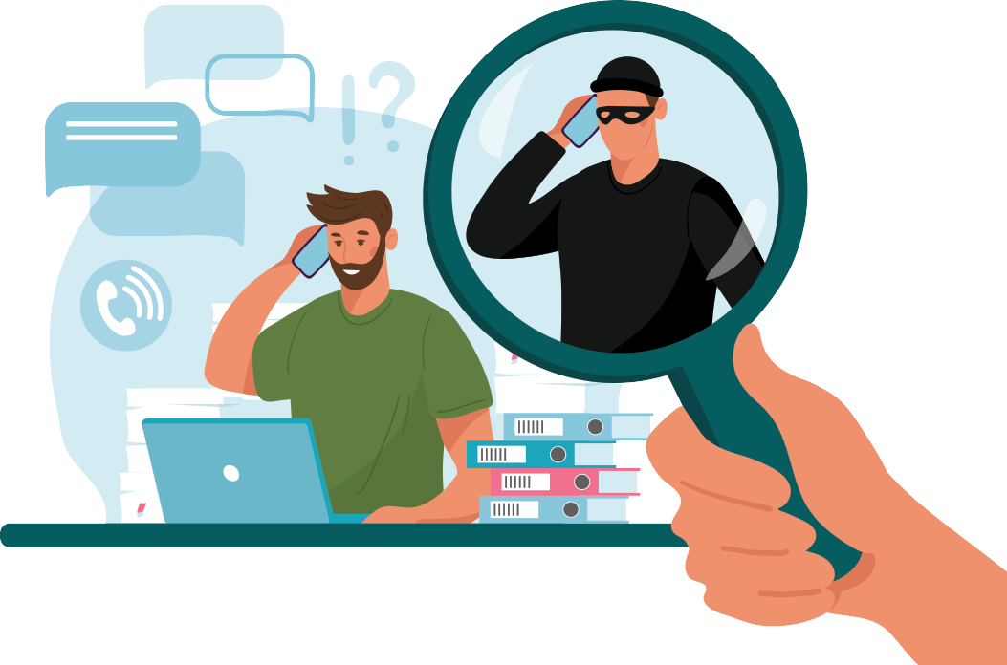
5. Kako se možemo zaštiti od krađe identiteta:
a) Paziti kome dajemo osobne podatke.
b) Pisati osobne podatke na društvenim mrežama.
c) Slati osobne podatke putem Interneta.
d) Ne bacati papir s osobnim podatcima u smeće.

Slide 12

6. Slika prikazuje:
a) Microsoft Excel
b) Microsoft Word
c) Microsoft Office

Slide 13

7. Slika prikazuje:
c) Microsoft Excel
b) HTML
a) Python

Slide 14

8. Python je:
a) program za crtanje
b) protokol
c) programski jezik
Može li se uz programski jezik Python crtati?

Slide 15
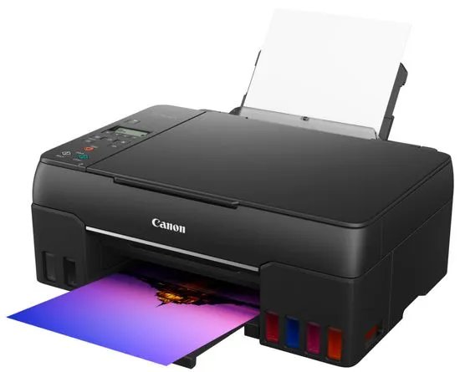
9. Pisač može biti:
a) tintni
b) laserski
c) mehanički

Slide 16

10. CMYK označava boje:
a) Cyan, Magenta, Yellow, Key (Black)
b) Cyan, Maroon, Yellow, Key (Black)
c) Coral, Magenta, Yellow, Key (Black)

Slide 17
11. Ovisno o vrsti digitalnog uređaja, datoteke se na spremnik uređaja spremaju u određenom:
a) formatu
b) mapi
c) datoteki

Slide 18
12. Sažimanje grafičkih, zvučnih i videoformata provodi se radi:
a) Lakšeg preuzimanja.
b) Smanjenja potrebe količine memorije.
c) Lakšeg slanja.

Slide 19
13. Poveži protokole s vrstom poslužitelja:
Grafički format datoteke
Zvučni format datoteke
MP3
WMA
WAV
TIFF
GIF
PNG
JPEG (JPG)

Slide 20
13. Poveži protokole s vrstom poslužitelja:
Grafički format datoteke
Zvučni format datoteke
JPEG (JPG)
WAV
TIFF
MP3
GIF
WMA
PNG

